Slide 1
2018
程式設計與實習(一)
One day you'll leave this world behind
So live a life you will remember
By 黃宬瑋
Email : soimportant0318@gmail.com

Slide 2
Chapter 8
Array

Slide 3
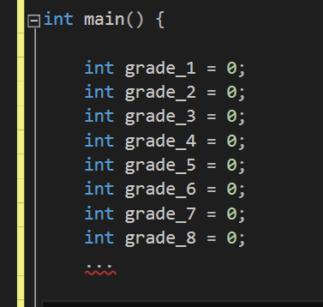

陣列(Array)
Q : 整個班上有40個人，要輸入每個人的成績做統計，該怎麼做?

Slide 4
陣列(Array) -- 宣告一個陣列
宣告方法 : 資料型態 陣列名稱[陣列長度] = {值, 值…}
e.g. int grade[40] = {0};
陣列長度不可以使用變數，只能是數字(Visual C++ only)
e.g. int arr[SIZE] = {0}; (X)
通常會用另外一個變數來記錄陣列的長度

Slide 5
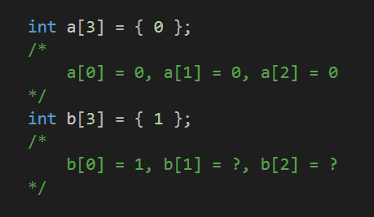
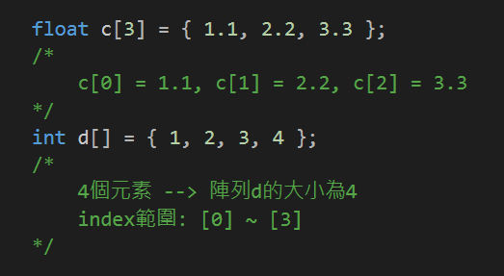
陣列(Array) -- 陣列的初始化(Initialize array)

Slide 6
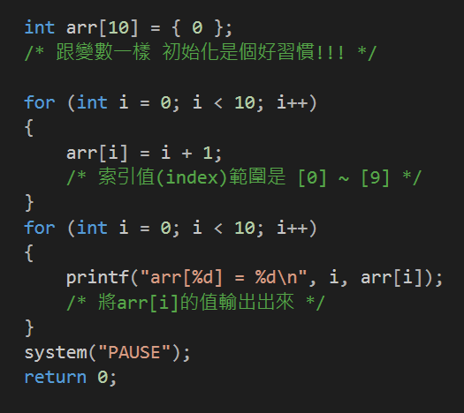
陣列(Array) -- 使用陣列(麻煩打code OuO)

Slide 7
陣列(Array) -- 一些性質 & 注意事項
陣列是一段連續的記憶體空間 → arr[0] 跟 arr[1] 是鄰居
陣列不能直接比較內部元素 → (arr1 == arr2) (X)
陣列不能直接複製 → (arr1 = arr2) (X)
要達成以上兩點，請用迴圈一個一個比較or複製

Slide 8
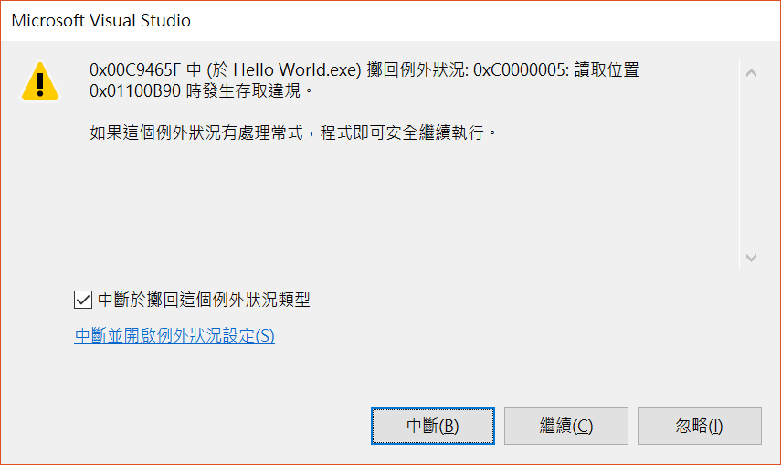
陣列(Array) -- 最重要的東西
陣列索引值是從0開始
用超過的話會發生很可怕的事

Slide 9
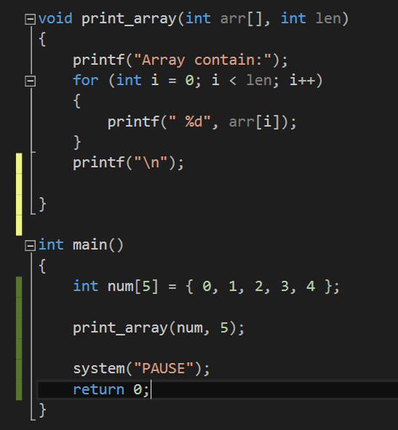
陣列(Array) -- 傳遞陣列給函式
參數是陣列的話，要特別註明[ ]
在呼叫function的時候，直接打上
陣列名稱

Slide 10


陣列(Array) -- 要用來做什麼
大量的儲存同類型的資料
排序(Sorting) 2 5 3 4 1 → 1 2 3 4 5
搜尋(Search) 2 4 6 8 9 → 2 4 6 8 9
分析資料(Analyze)
平均、中位數、分布…

Slide 11

排序(Sort) -- 交換兩個元素(Swap)
int a = 10, b = 20;
a b
10 20
20 20
20 20
a = b;
b = a;
A會早一步變成B的值

Slide 12
排序(Sort) -- 交換兩個元素(Swap)
int a = 10, b = 20, temp = 0;
a b temp
10 20 0
10 20 10
20 20 10
20 10 10
temp = a;
a = b;
b = temp;
temp暫存a的值
b的值指定給a
temp的值指定給b

Slide 13
排序(Sort)
把資料依照想要的順序排列
Original : 2 9 8 6 3
2 3 6 8 9 → 從小到大
9 8 6 3 2 → 從大到小
8 2 9 6 3 → 取對3的餘數排列且數字大的在前面

Slide 14
排序(Sort) -- 氣泡排序法(Bubble Sort)
arr[0] | arr[1] | arr[2] | arr[3] | arr[4]
8 | 6 | 10 | 7 | 4
6 | 8 | 10 | 7 | 4
6 | 8 | 10 | 7 | 4
6 | 8 | 7 | 10 | 4
6 | 8 | 7 | 4 | 10

Slide 15
排序(Sort) -- 氣泡排序法(Bubble Sort)
arr[0] | arr[1] | arr[2] | arr[3] | arr[4]
6 | 8 | 7 | 4 | 10
6 | 8 | 7 | 4 | 10
6 | 7 | 8 | 4 | 10
6 | 7 | 4 | 8 | 10

Slide 16
arr[0] | arr[1] | arr[2] | arr[3] | arr[4]
6 | 7 | 4 | 8 | 10
6 | 7 | 4 | 8 | 10
6 | 4 | 7 | 8 | 10
arr[0] | arr[1] | arr[2] | arr[3] | arr[4]
6 | 4 | 7 | 8 | 10
4 | 6 | 7 | 8 | 10

Slide 17
陣列(Array) -- 氣泡排序法(Bubble Sort)
arr
10
8
7
6
4
每一輪都要從頭開始檢查
每一輪都會把該輪最大的數推到最上面
總共檢查N輪，共N*(N+1)/2次比較
想想看，怎麼去優化它?

Slide 18
陣列(Array) -- 二元搜尋法(Binary Search)(找8)
min |  |  |  | mid |  |  |  |  | max
2 | 4 | 8 | 10 | 11 | 14 | 15 | 16 | 17 | 19
min | mid |  | max
2 | 4 | 8 | 10 | 11 | 14 | 15 | 16 | 17 | 19
 |  | min mid | max
2 | 4 | 8 | 10 | 11 | 14 | 15 | 16 | 17 | 19
Get it!!!

Slide 19
陣列(Array) -- 二元搜尋法(Binary Search)(找13)
min |  |  |  | mid |  |  |  |  | max
2 | 4 | 8 | 10 | 11 | 14 | 15 | 16 | 17 | 19
 |  |  |  |  | min |  | mid |  | max
2 | 4 | 8 | 10 | 11 | 14 | 15 | 16 | 17 | 19
 |  |  |  |  | min mid | max
2 | 4 | 8 | 10 | 11 | 14 | 15 | 16 | 17 | 19

Slide 20
陣列(Array) -- 二元搜尋法(Binary Search)(找13)
 |  |  |  | max | min mid
2 | 4 | 8 | 10 | 11 | 14 | 15 | 16 | 17 | 19
當 arr[mid] 等於我們要找的值 → 該值有在陣列裡
但當 max < min 時 → 該值不在陣列裡

Slide 21
陣列(Array) -- 二元搜尋法(Binary Search)
資料必須先排序好
三個比較點 → 最大值 最小值 中間值(中位數)
每次都會更新 : 中間值、最大 or 最小值
每次都會減少一半的搜尋範圍
有N個元素 → 搜尋 log₂(N) 即可完成

Slide 22

演算法(Algorithm)
描述解決問題的步驟
對同一個問題，有好的也有壞的解法
時間複雜度 & 空間複雜度
設三個點
min
mid
max
更新min or max
更新mid
比較mid&要找的數
找到or找不到

Slide 23
時間複雜度(Time Complexity)
以Big-O → O() 做表示
n 代表要處理的資料數量
O(1) → O(log n) → O(n) → O(n*log n) → O(n²) → O(2^{n}) ...
log通常以2為底
e.g. Bubble Sort : O(n²) Binary Search : O(log n)

Slide 24
陣列(Array) -- 二維陣列(Two-Dimension Array)
把這個當平面看
宣告 : 資料型態 陣列名稱[陣列長度][陣列長度]
int array_2D[2][3] = { {0, 1, 2}, {3, 4, 5} };
[0][0] = 0 | [0][1] = 1 | [0][2] = 2
[1][0] = 3 | [1][1] = 4 | [1][2] = 5

Slide 25
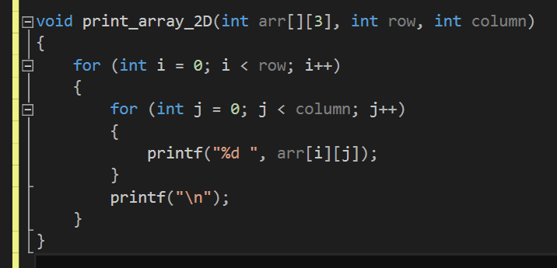
陣列(Array) -- 傳遞二維or多維陣列到函式
傳遞一維以上的陣列時，必須註明除了一維以外的大小

Slide 26
參考資料
https://openhome.cc/Gossip/CppGossip/OneDimArray.html
https://blog.gtwang.org/programming/c-sorting-algorithms-implementation/
http://program-lover.blogspot.com/2008/08/binary-search.html
https://goo.gl/FAw66c

Slide 27
Thanks for listening
You’ve been struggling to make things right.
That’s how a superhero learns to fly.
By 黃宬瑋
Email : soimportant0318@gmail.com

